Slide 1

Il contesto di riferimento e la partnership con AGIDAE
Luglio 2023

Slide 2

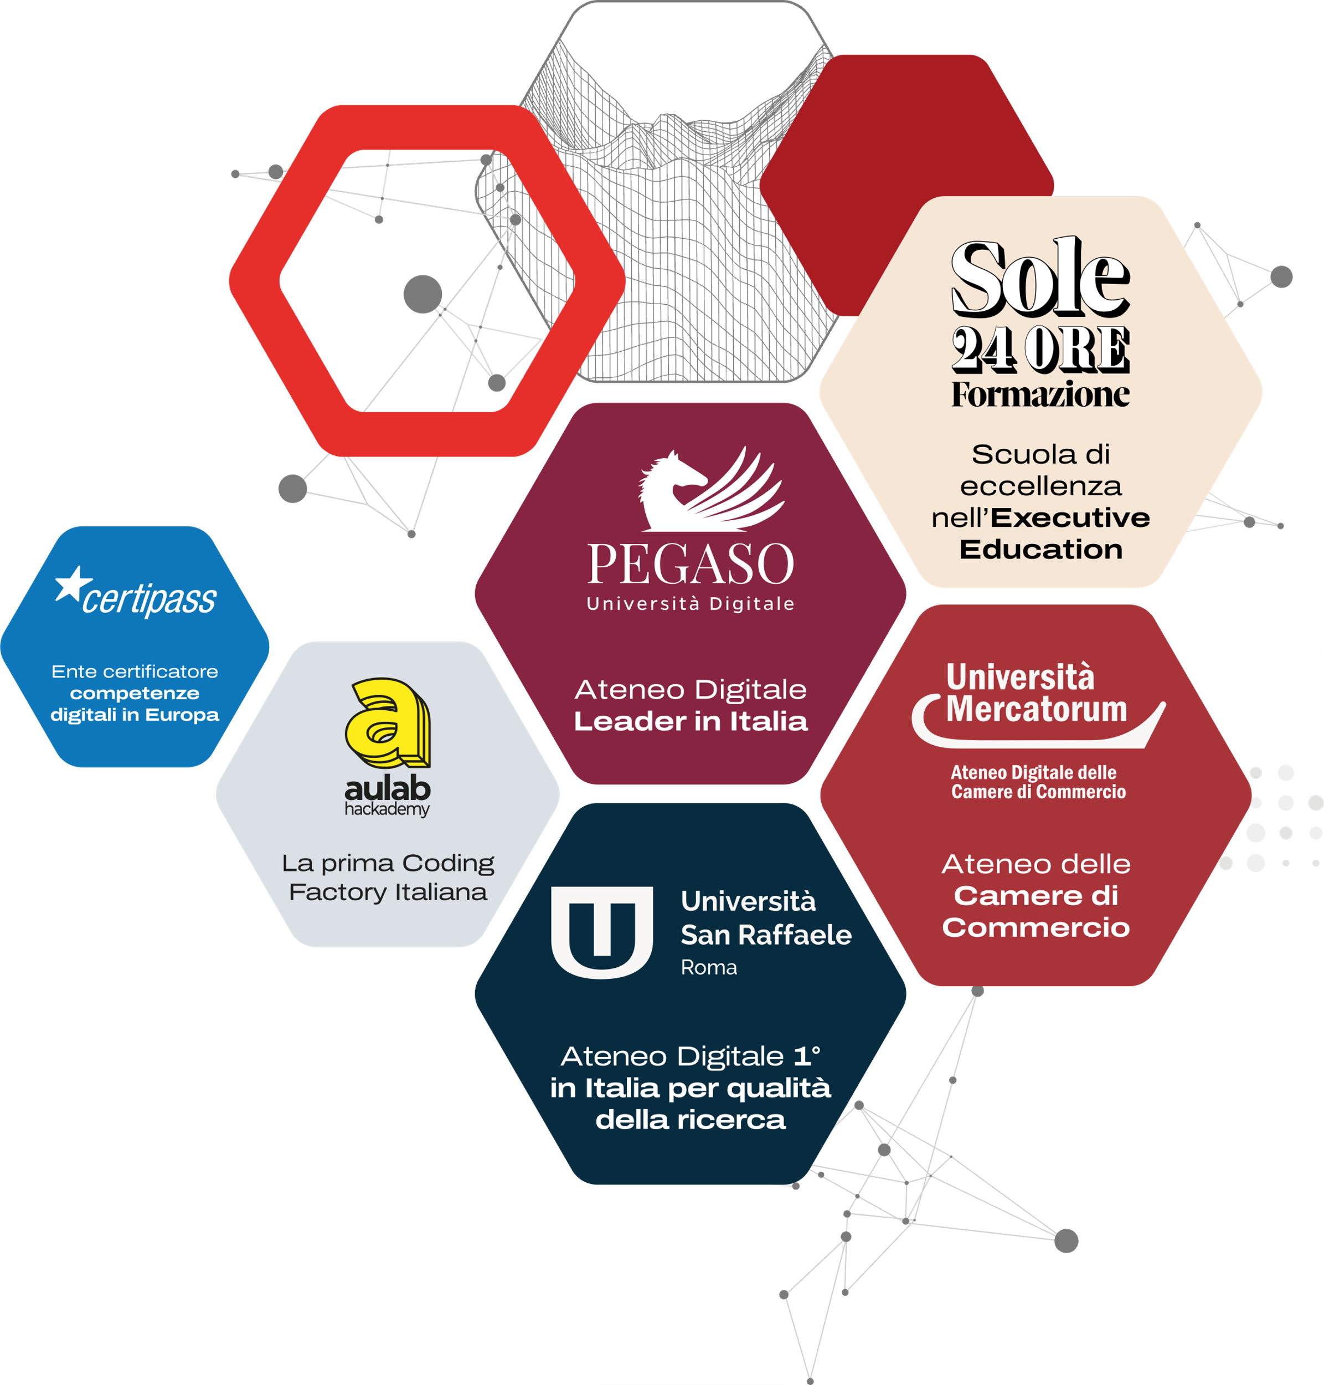




Slide 3







La percentuali di laureati in Italia è più bassa della media europea, con solo ~30% degli Italiani tra 25 e 34 anni rispetto ad una media UE del 44%
Gap strutturale sui laureati
% di Laureati tra i 25-34 anni per paese (% | 2020)
Italia
Germania
Spagna
Francia
Media UE
Media OCSE

Slide 4








Dalla consapevolezza delle lacune del sistema universitario italiano sono nate le università telematiche, che soddisfano una parte importante della domanda di istruzione universitaria
UNIVERSITà ONLINE
Cosa soddisfano
Il sistema universitario tradizionale italiano presenta chiare lacune strutturali…
…Per colmare la lacuna strutturale delle università tradizionali, il governo italiano ha promosso la creazione di università telematiche tra il 2003 e il 2006, che presentano i seguenti vantaggi
Disparità geografica strutturale tra le università tradizionali e la popolazione / datori di lavoro, con le regioni del Sud particolarmente colpite
Valore legale della laurea mantenuto
Copertura del ~97% della popolazione italiana, incluso il Sud
Centri d’esame capillari
Materiali didattici online senza necessità di viaggiare
Carenze in termini di finanziamenti, in calo storico e bassi rispetto ai paesi similari, e agilità innovativa, a causa della frammentazione decisionale e burocrazia
Aziende private con maggiore potere di investimento
Strutture snelle e flessibili per far fronte a un sistema educativo sempre più innovativo
Approccio teorico e datato, insegnamento rigido e poco pratico limitano l’attrattività per gli studenti e portano a bassi tassi di completamento universitario e lunghi tempi di laurea
Orario flessibile e lezioni video-registrate senza necessità di spostarsi
Molteplici sessioni d’esame

Slide 5
La maggiore flessibilità e il risparmio di tempo offerti dalle università online sono le principali motivazioni di iscrizione evidenziate dagli studenti
Università online
Ragioni di iscrizione
Motivi principali dell'iscrizione alle università online in Italia
Quali motivazioni ti hanno spinto a scegliere l'iscrizione a un'università online rispetto a una tradizionale?

Slide 6
Multiversity offre una proposta che soddisfa tutti i fattori-chiave di successo (KSF) dell'istruzione online, superando costantemente la concorrenza
Università online
Perchè vince Multiversity
Legenda
Best-in-class
Sopra media
In media
Posizionamento vs. altre università online italiane
I fattori-chiave di successo delle università online
Multiversity Business Model
Fattori-chiave di successo
Approccio centrato sullo studente
Offerta formativa e supporto durante l’esperienza universitaria e post laurea
Offerta di corsi più ampia tra i vari tipi di laurea, con circa 40 corsi offerti a livello di gruppo
Esperienza digitale positiva resa possible da una piattaforma IT avanzata
Piattaforma proprietaria best-in-class che permette un'esperienza studentesca di alto livello con classi registrate al 100% su video, simulazioni di esame, tutor virtuali ecc.
Flessibilità nel luogo e numero di sessioni esame
Massima flessibilità grazie a un maggior numero di date d'esame, ~12x vs. 4-7x le altre università online concorrenti
Strategia Commerciale
Ampia rete di orientamento attraverso cui gli studenti possano iscriversi
Unica rete di orientamento che combina un canale diretto centrale con 100+ dipendenti e una vasta rete di ~1.000 poli territoriali
Investimenti marketing significativi su canali tradizionali e media digitali e social
Strategia di marketing data-driven che ha portato a un aumento di >50% dei nuovi potenziali clienti, riducendo contemporaneamente le spese di marketing del 9%
Prezzo competitivo
Tariffe di iscrizione inferiori rispetto alla media del settore, sfruttando anche 1000+ accordi commerciali con istituzioni e aziende italiane di primo piano, che si traduce in una riduzione media delle tariffe fino al 40%

Slide 7





Con circa il 90% di recensioni positive su Trustpilot, Pegaso e Mercatorum si distinguono dalle altre università online italiane
Feedback degli studenti
nps
Valutazione Trustpilot
Punti di forza principali
Pegaso e Mercatorum superano altre principali università online italiane...
... principalmente grazie alla flessibilità, alla qualità del materiale e alla convenienza economica
Università
Valutazione
% di recensioni molto positive (maggiori di 3/5)
Flessibilità
4.5/5.0
90%
«Mi sono laureato principalmente grazie alla flessibilità che permette anche a chi lavora, come me, di raggiungere un traguardo importante.»
Savino
4.4/5.0
88%
Qualità del materiale
4.3/5.0
74%
«Il materiale fornito per lo studio è stato molto utile per garantire ottimi risultati»
Mauro
4.0/5.0
73%
Convenienza economica
«Tra le università online meno costose con programmi educativi moderni e completi»
Franco
3.3/5.0
71%
Source: Trustpilot, Interviste agli studenti - punti di forza principali basati sui commenti delle recensioni con un punteggio superiore a 3 nel 2023 per Pegaso e Mercatorum su Trustpilot (320)

Slide 8











Un offerta formativa eterogenea ed integrata proposta da 3 Atenei con focus distinti e complementari che si contraddistingue come la più ampia sul mercato¹
STRETTAMENTE PRIVATO E CONFIDENZIALE
Offerta formativa degli atenei del Gruppo
laurea magistrale
laurea magistrale
laurea magistrale
5
5
3
laurea triennale
8
ciclo unico
laurea triennale
14
laurea triennale
4
1
84
Master
I Livello
business lab per start-ups
27
Master
I Livello
13
Master
I Livello
~880
ecps
21
~850
ecps
7
~340
ecps
21
Master
II Livello
Master
II Livello
Master
II Livello
9
scuola di specializzazione legale
international network
42
alta formazione & Formazione
87
5
alta formazione & Formazione
alta formazione & Formazione
6
177
4
231
10
ph.d.
esami singoli
ph.d.
esami
singoli
esami
singoli
26 CORSI DI LAUREA TRIENNALE
13 CORSI DI LAUREA MAGISTRALE
1 CICLO UNICO
72PERCORSI DI LAUREA
10 PH.D
~125 MASTER DI I LIVELLO
~ 50 MASTER DI II LIVELLO
~130ALTA FORMAZIONE & FORMAZIONE
~420 ESAMI SINGOLI
~10PERFEZIONAMENTI
Note: (1) non è inclusa l’offerta formativa di Pegaso International che al momento costituita da 4 corsi di Laurea Triennale, 2 corsi di Laurea Magistrale, 1 PhD e 4 tra master e corsi di alta formazione

Slide 9


È in atto la creazione di una partnership tra Multiversity ed AGIDAE per lo sviluppo del capitale umano del Paese
Partnership con agidae
La partnership si strutturerà tramite l’accreditamento come polo didattico e la creazione di una agevolazione
AGIDAE si andrà divenire un polo didattico (ECP), cioè un centro qualificato d’orientamento per lo svolgimento di progetti didattici e formativi legati all’attività principale e alla mission di formazione di Multiversity
A tutti gli associati AGIDAE sarà riservata un’agevolazione economica atta ad favorire l’accesso alla formazione specialistica ed universitaria, l’inclusione sociale e contrastare ogni tipo di disuguaglianza
Per essere protagonisti nella leadership nel settore dell’education di Multiversity
Creare e sviluppare progetti formativi ideati e realizzati in sinergia con Multiversity
Dare risposta alle istanze di formazione del territorio
Favorire la formazione e l’utilizzo dell’e-learning con l’impiego di tutor specializzati.
Contribuire a ridurre il mismatch tra domanda e offerta nel Mondo del Lavoro

